Slide 1

طائفة الطيور
الصفات العامة :
الجسم مغطى بالريش الذى يحافظ على درجة حرارة الجسم ثابتة (42 م).
يمتد الرأس في الأمام مكونا منقارا له أشكال متعددة فى الأنواع المختلفة .
بالجلد غدة وحيدة هي الغدة الزيتية التي تقع أعلى قاعدة الذيل .
عدم وجود أسنان .
وجود عنق طويل .
الأطراف الأمامية متحورة إلى أجنحة .
معظم الفقرات وخاصة تلك الموجودة في منطقة الجذع مندمجة معا والعديد من العظام الأخرى مندمجة وهو تحور يساعد على الطيران .
عظام الجسم رقيقة ومجوفة ليكون الطائر خفيفا للطيران .
القناة الهضمية تضم تركيبا كيسي الشكل هو الحوصلة لخزن الطعام مؤقتا كما يوجد أيضا قانصة ذات جدار عضلي سميك لطحن المواد الغذائية الجافة .

Slide 2
القلب يتكون من أربع حجرات , أذينيين وبطين .
توجد قوس جهازيه واحدة هي القوس اليمنى وتغيب القوس اليسرى .
الكريات الدموية الحمراء بيضاوية وذات أنويه .
توجد أكياس هوائية متصلة بالرئتين .
للطيور حنجرة سفلية تسمى الحنجرة الصوتية عند الجزء السفلى للقصبة الهوائية .
لاتوجد مثانة بولية والمواد الإخراجية شبه جافة .
من ذوات الدم الحار , أي أن حرارة جسمها لا تتأثر بدرجة حرارة الوسط المحيط .
للأنثى مبيض واحد هو المبيض الأيسر , كما توجد أيضا قناة بيض واحدة هي القناة اليسرى والإخصاب داخلي والبيض كبير الحجم غزير المح ومغطى بقشور كلسيه صلبة .
الإناث هي التي تحدد جنس الجنين حيث أن خلاياها تحتوى على الكروموسوم الجنسي غير المتجانس xy والذكرية الكروموسوم المتجانس xx بخلاف بقية الفقاريات .
الجهاز العصبي راق , الدماغ به الفصان شبه الكرويان كبيران , وكذلك المخيخ الخاص بحفظ التوازن .
يوجد 12 زوج من الأعصاب المخية والحواس نامية خصوصا العينان فهما حادتا الإبصار لتساعد الطائر على كشف الأفق من أعلى أثناء الطيران وخصوصا الطيور الجارحة التي ترصد مكان فريستها بدقة وهى على ارتفاع كبير .

Slide 3
تصنيف الطيور
الطيور
الطيورالحديثة
وبها الطيور الحديثة وبعض الطيور المنقرضة
الطيور القديمة
هى الطيور الحفرية
منها طائر الأركيوبتريكس
الطيور مسطحة القص : تشمل طيورا عديمة الطيران مثل النعام والنعام الأسترالى الايمو والكيوى.
يوجد لها قص مفلطح ذو عضلات صدرية ضعيفة .
الطيور سهمية القص : أى طيور لها رافدة أو حيد carina لعظمة القص التى تتصل به عضلات الطيران القوية

Slide 4
طائفة الثدييات
اشتق اسم هذه الطائفة من أن الحيوانات التي تتبعها ترضع صغارها باللبن الذي تنتجه غدد ثدييه .
والثدييات أرقى الأشكال في عالم الحيوان , وتضم هذه الطائفة حوالي 1500 نوعا ومن أمثلتها الغنم والقردة والخفافيش والإنسان .
الصفات العامة :
الجسم منقسم إلى رأس وعنق وصدر وجذع والذيل قد يكون موجودا في بعض الأنواع.
الجسم مغطى بشعر , إما في مناطق محدودة وإما يغطى الجسم كله كالفراء , وإما يغطى جسم الجنين ثم يتساقط في الطور اليافع وينحصر كشعر قليل في أماكن محدودة .
وجود غدد ثدييه أو لبنية mammary or milk gland تغذى بها الإناث صغارها .
الجلد مزود بغدد عرقية sweat glands ودهنية sebaceous glands وثدييه ذات رائحة smell gland .
ذات دم دافئ فهي تحافظ على درجة حرارة الجسم ثابتة thermoregulation .

Slide 5
وجود سقف حلق ثانوي أسفل الأولى يفصل بين الممرات الهوائية والغذائية فى تجويف الفم.
وجود أسنان غير متجانسة تتميز إلى قواطع لقطع الطعام incisors وأنياب canines لتمزيقه وضروس أمامية premolars وخلفية molars لطحنه .
الجفون متحركة وتوجد آذان خارجية على هيئة قناة طولية نسبيا ذات صوان أذن في معظمها لتجميع الموجات الصوتية نحو الداخل .
وجود سبع فقرات عنقية بصفة ثابتة حتى لو اختلف طول الرقبة فهي سبعة في الفأر وسبعة في الزرافة .
وجود حجاب حاجز عضلي , يفصل بين منطقة الصدر التي تحتوى على القلب والرئتين ومنطقة البطن التي تضم بقية الأحشاء .
القلب مكون من أربع حجرات تامة الانفصال , كرات الدم الحمراء فقدت أنويتها أثناء النمو فيما عدا الجمال .
الكلى بعدية metanepheric وتفتح الحوالب عادة في مثانة بولية .
الأجناس منفصلة وتوجد الخصيتان في كيس خارجي هو كيس الصفن يقع خارج التجويف البطنى , أما مبايض الأنثى وقنوات بيضيه ومهبل توجد داخل الجسم .
الإخصاب داخلي وتنمو الأجنة في الرحم بواسطة اتصال مشيمى فيما عدا الثدييات الأولية فهي بيوضة . توجد أغشية جنينية : مثل الرهل amnion و الكوريون chorion والألنتويس allantois .
يتحدد جنس الجنين بواسطة الذكر لأن بخلاياه كروم وسوما جنسيا غير متجانس xy والأنثى متجانس xx .

Slide 6
تصنيف الثدييات
تنقسم طائفة الثدييات إلى تحت طائفتين الأولية والرئيسية :
(a طويئفة الثدييات الأولية Prototheria :
- وهى ثدييات بيوضةoviparous ولكن بها غددا لبنية وحجابا حاجزا ويغطى جسمها شعر وبقية صفات الثدييات الأخرى .
- ومنها منقار البط وآكل النمل الشوكى ذو البوز الطويل الضيق .
- تعيش تلك الحيوانات في أستراليا , تاسمنيا , وغينيا الجديدة .
(b طويئفة الثدييات الرئيسية Theria :
- وتضم طائفتي الثدييات البعدية والحقيقية أو المشيمية :
الثدييات البعدية Metatheria :
وهى الثدييات الكيسية وتتبعها رتبة واحدة هى رتبة الكيسيات مثل الكنغو Kangaroo والكوالا Koala وذئب تاسمانيا في أستراليا .
وهى ثدييات وان كانت تلد إلا أنها تضع صغارها غير كامل النمو premature وتكمل تلك الأجنة نموها داخل كيس Pouch في منطقة بطن الأم .

Slide 7
2. الثدييات الحقيقية Eutheria :
وهى ثدييات مشيمة placental mammals فيها مشيمة يتعلق بها الجنين بجدار الرحم الداخلي ويغذى بواسطتها فتوصل إليه المواد الغذائية والأكسجين من دم الأم وتعيد لدم الأم الفضلات وثاني أكسيد الكربون , أي أن المشيمة عضو تغذية وتنفس .
وتتلامس الأوعية الدموية في المشيمة ولكن دون اختلاط للدم بينهما ويتم سريان المواد بواسطة عملية الانتشار diffusion .
تنقسم الثدييات المشيمة إلى 16 رتبة تختلف في بيئاتها وتغذيتها وطرق معيشتها وغير ذلك . يذكر فيما يلي نبذة عن بعض الرتب المألوفة :
رتبة آكلات النمل : مثل المدرع والكسلان .
رتبة الأرنبيات : مثل الأرانب البرية والأرانب .
رتبة القوارض : منها السنجاب والفئران والجرذان .
رتبة آكلات الحشرات : مثل القنفذ والخلد .
رتبة آكلات اللحم : مثل الكلاب والقطط والذئاب والدببة والعرس والنمور والأسود والفهود كما تشمل أنواعا عديدة ذات فراء (الثعالب وآلمنك ) .
رتبة الخفافيش : وتشمل الخفافيش bats وهى الثدييات الوحيدة الطيارة فيها الأطراف الأمامية تحورت, الأصابع من 2 إلى 5 استطالت لتدعم غشاء جلديا رقيقا يطير به الخفاش , الأصبع الأول (الإبهام ) قصير وله مخلب .
رتبة الرئيسيات : وهى أرقى الثدييات , تشمل القردة والقردة العليا وهى الشمبانزى والغوريلا .

Slide 8
8. رتبة الحيتان : وهى ثدييات بحرية تشبه الأسماك وتضم الحيتان whales والدولفين dolphins .
9. رتبة الخرطوميات : تضم الأفيال وهى أكبر الحيوانات الأرضية الموجودة حاليا تستطيل سنتا القواطع العلويتان لتكونا ما يعرف بأنياب الفيل ويوجد نوعان من الفيلة : الفيل الهندي وله آذان صغيرة والفيل الأفريقي وآذانه كبيرة .
10. رتبة الثدييات الحافرة ذات الإصبع الفردي : وبها عدد فردى من الأصابع لكل حافر قرني (واحد أو ثلاثة ) مثل الخيل والحمير والحمير الوحشية ووحيد القرن وكلها آكلة العشب .
11. رتبة الحافرات متساوية الأصابع : مثل الخنزير والجمل والغزلان وفرس
النهر والماشية والأغنام والماعز .
- معظم هذه الحافرات لها إصبعان بالرغم من إن فرس النهر وأنواع أخرى لها أربعة أصابع ويغلف كل إصبع حافر قرني وكثير منها له قرون مثل البقرة والغزال والأغنام والكثير منها مجترة وهى حيوانات آكلة عشب أيضا .

Slide 9
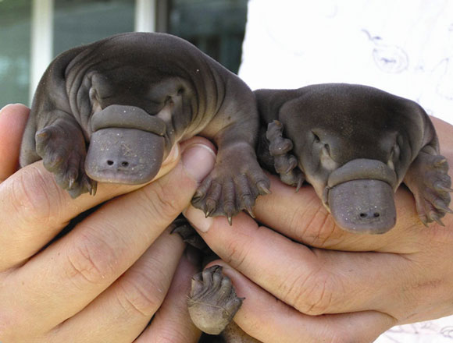
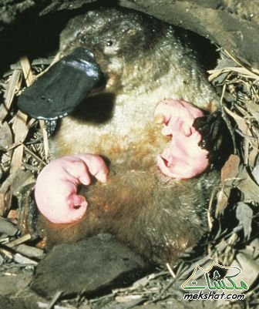
منقار البط
Platypus Butti beak
منقار البط
منقار البط

Slide 10
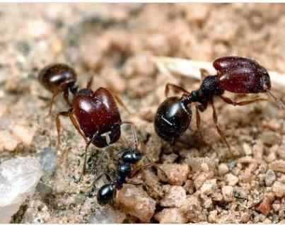
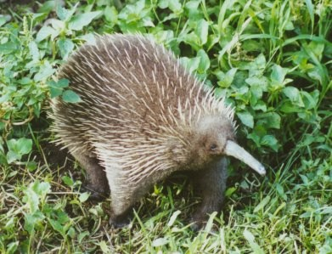

آكل النمل الشوكى
Anteater
آكل النمل الشوكى
آكل النمل الشوكى

Slide 11
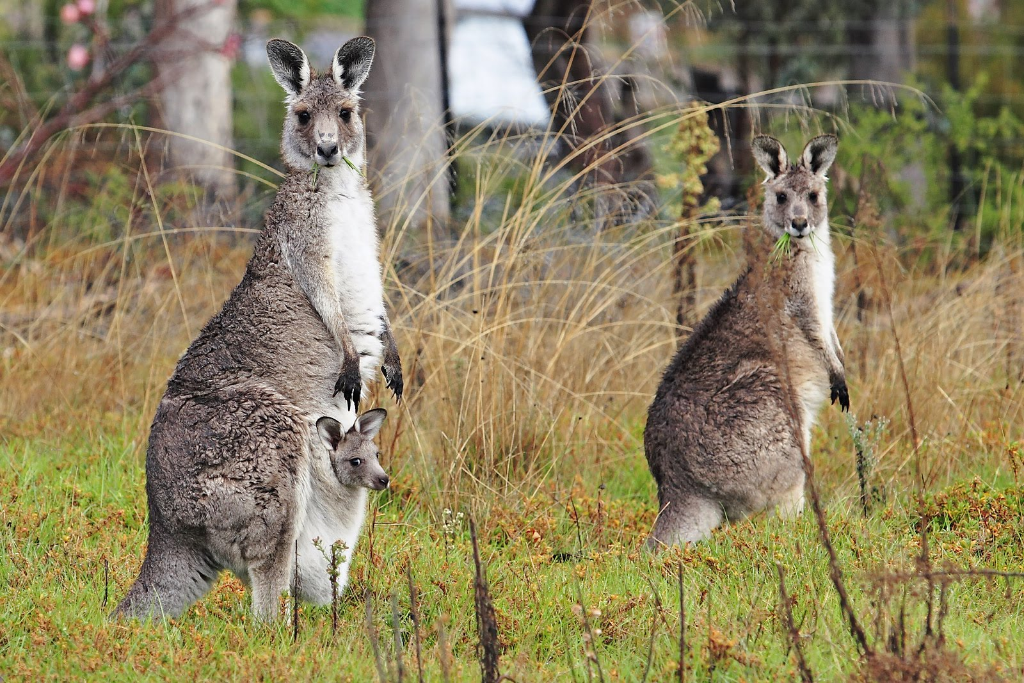
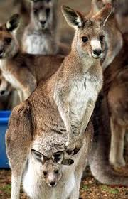
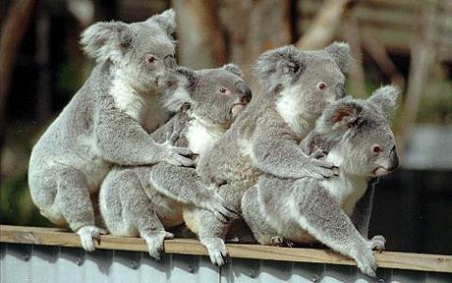
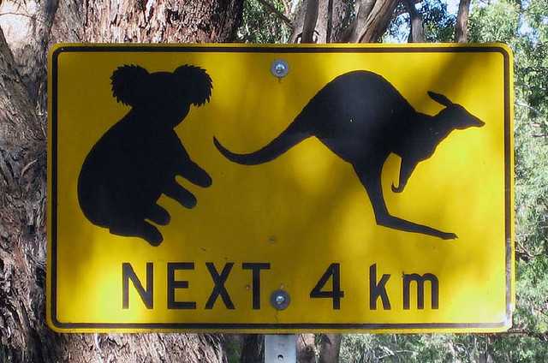

Slide 12
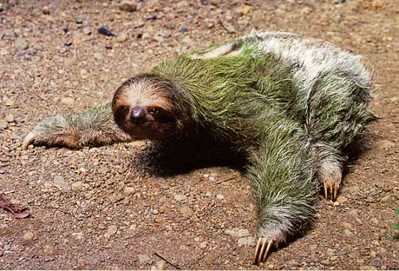
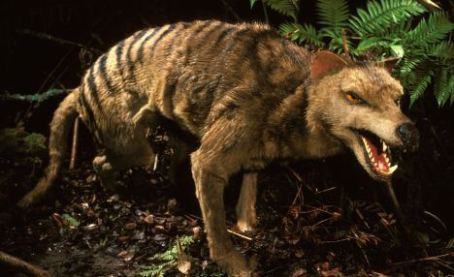
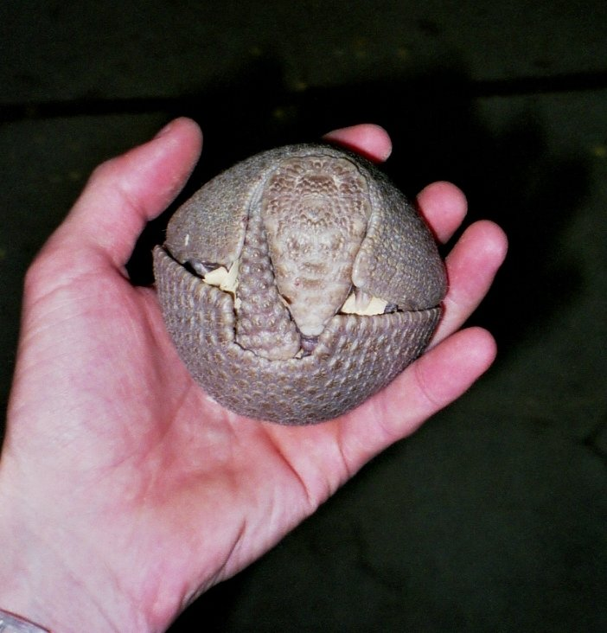
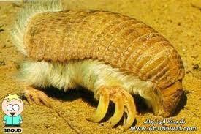
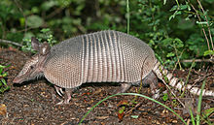
Toed sloth
Tasmanian tiger
armadillos

Slide 13
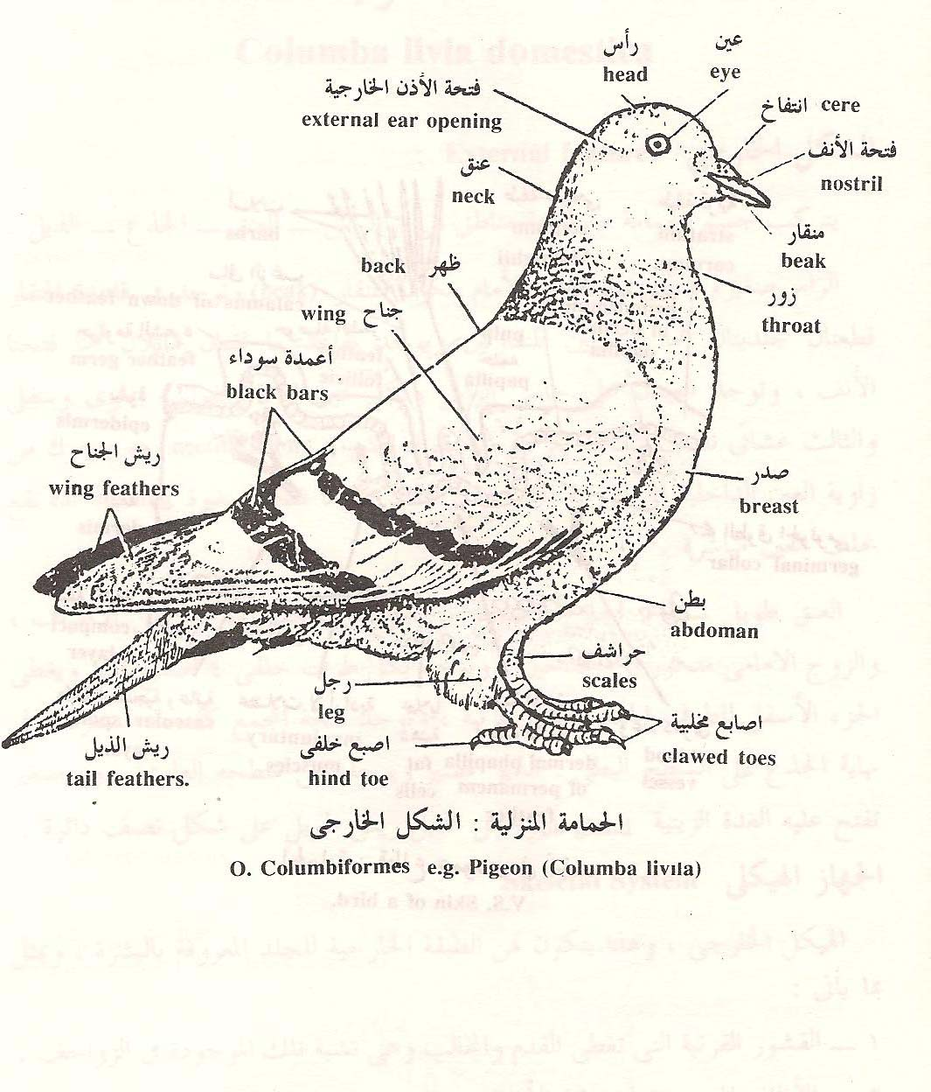
الحمامة المنزلية
Columba livia domestica
الشكل الخارجى :
يتركب جسم الحمامة من أربعة مناطق هي : الرأس – العنق- الجذع – الذيل .
الرأس صغير ومستدير ويمتد الى الأمام مكونا المنقار وتوجد فى قاعدة المنقار قطعتان جلديتان هما البشرتين المنقارتين , ويوجد بقاعدتهما ثقبان مائلان هما فتحتا الأنف.
توجد العينان على جانبى الرأس ولكل عين ثلاثة جفون :علوي وسفلى والثالث غشائي نصف شفاف يعرف بالغشاء الرامش , وهو يتحرك من زاوية العين الداخلية الى الزاوية الخارجية .
الأذن : ولها فتحة صغيرة تقع خلف العين مباشرة .

Slide 14
العنق طويل نسبيا .
الجذع منضغط من الجانبين ويحمل زوجين من الأطراف , والزوج الأمامى متحور الى الجناحين .
يوجد بكل طرف خلفي 4 أصابع فقط ويغطى الجزء الأسفل للطرف الخلفى قشور قرنية .
توجد فتحة المجمع كفتحة مستعرضة فى نهاية الجذع على السطح البطنى.
الذيل قصير ويوجد على سطحه العلوي بروز صغير تفتح عليه الغدة الزيتية oil gland ويحمل الذيل ريش طويل على شكل نصف دائرة .
الهيكل الخارجى :
يتكون الهيكل الخارجي من الطبقة الخارجية للجلد المعروفة بالبشرة , ويمثل بما يأتي :
القشور القرنية الى تغطى القدم والمخالب وهى تشبه تلك الموجودة فى الزواحف .
الأظافر الموجودة فى نهاية الأصابع .
المنقار القرني العلوي والسفلى , الذى يكسو المنقار العظمى للجمجمة .
الريش , وهو يغطى كل الجسم ويوجد منه ثلاثة أنواع :

Slide 15
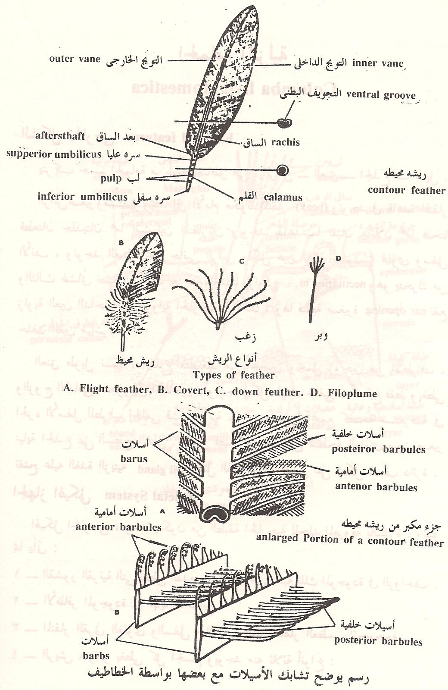
الريش المحيط أو الغطائيات
((Contour feather:
وهو عبارة عن الريش الطويل الذي يغطى الجسم وتتركب كل ريشة من محور طولي صلب , وهذا يحمل على الجانبين جزءا منبسطا يسمى التويج , ويتكون المحور من جزئيين هما القلم القاعدي والساق .
القلم القاعدي قصير ومجوف وطرفه الأسفل مدفون في الجلد وينتهي هذا الطرف بفتحة تسمى السرة السفلى وتوجد عند اتصال القلم القاعدي بالساق على السطح البطنى للريشة فتحة أخرى دقيقة هي السرة العليا ويبرز منها ريش يسمى خصلة ما بعد الساق .
الساق , أصم ويوجد على سطحه البطنى ميذاب يعرف بالميذاب السري .
التويج , يتركب من عدد كبيرا جدا من الأسلات المتوازية والتى تلتحم بالساق على جانبيه , وتكون مائلة ويتصل بها أفرع أصغر تسمى الأسيلات وتتصل الأسيلات المتجاورة بعضها ببعض بواسطة خطاطيف .

Slide 16
الريش الوبر filoplumes :
ويوجد بكل ريشة محور طويل دقيق يحمل فى نهايته قليل من الأسيلات .
الريش الزغب Down feather :
وذلك يغطى جسم الحمام الصغير الذى لايزال فى العش وتتركب الريشة من قلم قاعدي قصير يخرج من طرفه الأعلى عدد قليل من الأسيلات التى تحمل أسيلات منفصلة لعدم وجود خطاطيف بها .

Slide 17
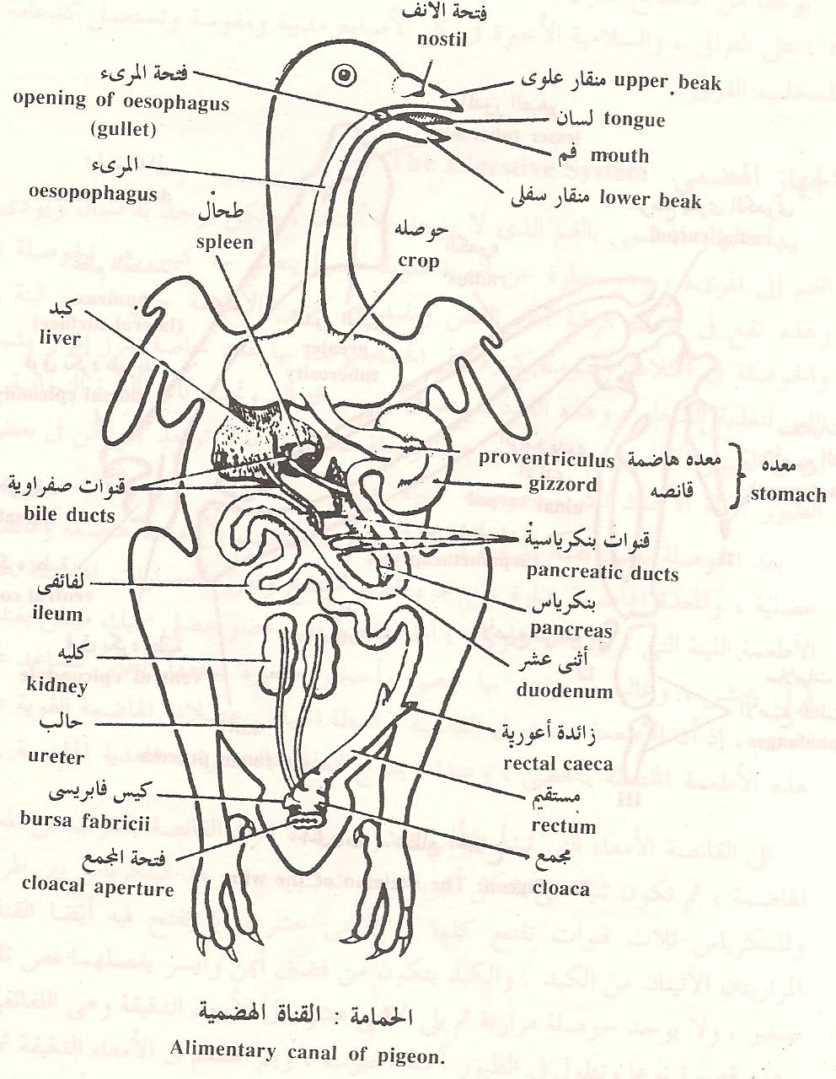
الجهاز الهضمى The digestive system
يبدأ الجهاز الهضمي بالفم الذي لا يوجد به أسنان , ولكن يوجد به لسان ويؤدى الفم إلى المريء .
المريء عبارة عن أنبوبة طويلة نسبيا يتصل بها كيس هو الحوصلة , وهذه تقع فى قاعدة الرقبة أمام القص وتفيد فى تخزين الأطعمة حتى تصبح لينة .
الحوصلة في آكلات الحبوب كبيرة وفى الحمام يوجد بها غدد خاصة تفرز إفراز يشبه اللبن لتغذية الصغار , وهذه الغدد تنشط في موسم التوالد وتحت تأثير الغدة النخامية .
أما في الطيور آكلة الحشرات واللحوم فالحوصلة صغيرة وربما لاتوجد , ولكن في بعض الطيور آكلة الأسماك تكون الحوصلة كبيرة جدا .

Slide 18
بعد الحوصلة بقليل يفتح المريء في المعدة , وهذه تنقسم إلى معدة هاضمة وقانصة عضلية , والمعدة الهاضمة عبارة عن جزء قصير منتفخ وتفرز العصارات الهاضمة على الأطعمة اللينة التي تمر إليها من المريء .
أما القانصة فهي عضو عضلي سميك مبطن بغشاء قرني خشن , وغالبا ما يوجد بها حصى وأحجار صغيرة يبتلعها الطائر لتساعد على الهضم , إذ أن الأطعمة تتفتت في القانصة بواسطة انقباض عضلاتها الهاضمة القوية على هذه الأطعمة المختلطة بالحصى , وعندئذ يمتزج الغذاء بالعصارات المعدية الهاضمة .
تلي القانصة الأمعاء التي تبدأ بالأثنى عشر , وهذه تترك القانصة بالقرب من المعدة الهاضمة , ثم تكون ثنية على شكل أنبوبة ذات شعبتين .
ويوجد البنكرياس بين طرفيها وللبنكرياس ثلاث قنوات تفتح كلها في الاثنى عشر , كما تفتح فيه أيضا القناتان المراريتان الآتيتان من الكبد .

Slide 19
الكبد يتكون من فصين أيمن وأيسر يفصلهما فص ثالث صغير , ولا يوجد حوصلة مرارية ثم يلي الاثنى عشر باقي الأمعاء الدقيقة وهى اللفائفى , وهذه قصيرة نوعا وتطول في الطيور آكلة الحبوب , ويتم الهضم في الأمعاء الدقيقة ثم تمر الفضلات إلى الأمعاء الغليظة التي تعرف بالمستقيم , وعند اتصال الأمعاء الدقيقة بالمستقيم توجد زائدتان أعوريتان قصيرتان , ويفتح المستقيم في المجمع .
وهذا يتركب من ثلاث حجرات تسمى الأولى منها المعي البرازى وفيها يفتح المستقيم , وتسمى الثانية المعي البولي وتفتح فيها القنوات البولية التناسلية , وتسمى الأخيرة بالمعى الجامع وهذه تفتح إلى الخارج .

Slide 20
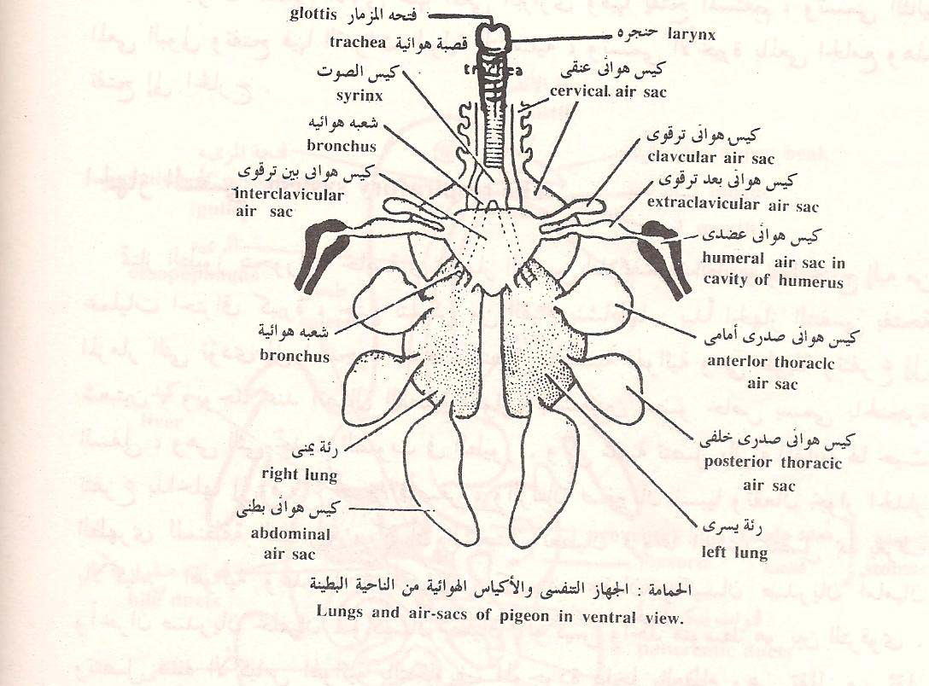
الجهاز التنفسى :
تمتاز الطيور بتحورات خاصة في الجهاز
التنفسي لتلائم حياة الطيور وما تحتاج
إليه من عمليات احتراق كبيرة حتى
تتمكن من القيام بنشاطها .
يبدأ الجهاز التنفسي بفتحة المزمار
التي تؤدى إلى الحنجرة , وهذه تتصل
بالقصبة الهوائية وهى طويلة وتتفرع
إلى شعبتين ويوجد عند اتصال القصبة
الهوائية بالشعبتين عضو خاص يسمى
بالحنجرة السفلى (كيس الصوت)وهى التي تحدث الصوت في الطيور .
وكل شعبة تتصل بالرئة المقابلة لها حيث تتفرع بداخلها إلى فروع أصغر فأصغر .
الرئتان صغيرتان نسبيا وتقعان بجوار الجدار الظهري للمنطقة الصدرية .
كما أن الشعبتان تعطيان فروعا أخرى تتصل بما يعرف بالأكياس الهوائية وعددها 9 أكياس : كيسان عنقيان , كيسان صدريان أماميان وآخران صدريان خلفيان , وكيسان بطنيان , وكيس واحد متوسط هو بين الترقوى .

Slide 21
وتتصل هذه الأكياس الهوائية بالتجاويف الموجودة داخل العظام وهى تقلل من ثقل الطائر بواسطة ما تحتويه من هواء , فتساعده على الطيران .
كما أنها تمد الطائر بكميات أكسجين كبيرة أثناء قيامه بمجهود الطيران .
الجهاز الدوري :
كثير من الصفات الخاصة للطيور تعتمد على قدرة الجهاز الدوري الذي يسمح بسرعة عمليات الاحتراق وعلى إمداد الطائر بحرارة عالية .
الطيور والثدييات هي الحيوانات التى فيها تنفصل الدورة الدموية الخاصة بعمليات التنفس عن الدورة الدموية العامة .
القلب في الطيور كبير ولا يوجد به الجيب الوريدي والبطينين منقسمين انقساما تاما ولكن البطين الأيسر أكبر من الأيمن وحجم القلب وعدد الضربات تختلف باختلاف حجم ونشاط الطائر .
فالطيور الكبيرة يوجد بها بوجه عام القلوب الأصغر والأقل ضربات , فمثلا في العصافير ضربات القلب 500 في الدقيقة , بينما في الدجاج تصل 300 وفى الديوك الرومي تقل الى 100 .
الكرات الحمراء تختلف عن كرات الثدييات في أنها بيضاوية وبها نواة , والكرات الحمراء أصغر في الطيور الطيارة النشطة عنها في الطيور التى لاتطير .
عمليات الاحتراق أعلى ودرجة الحرارة أيضا أعلى في الطيور عن الحيوانات الأخرى وربما تصل الى 45 م .

Slide 22
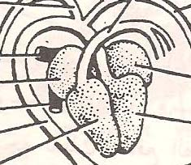
الأوعية الدموية الرئيسية للجهاز الشريانى :
قوس ابهري
شريان رئوي
يخرج القوس الابهرى من البطين الأيسر وينحني إلى الجهة اليمنى من الجسم , ويمتد إلى الخلف على شكل الابهر الظهرى.
يخرج القوس الرئوي من البطين الأيمن للقلب ليتفرع إلى شريانيين رئويين يحملان الدم الغير مؤكسد لينتقى في الرئات .
أذين أيسر
أذين أيمن
بطين أيسر
بطين أيمن

Slide 23
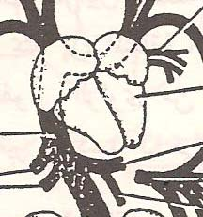
الأوعية الدموية الرئيسية للجهاز الوريدي :
وريد أجوف أمامي أيمن
وريد أجوف أمامي أيسر
يتكون كل من الوريدين الأجوفيين الأماميين من اتحاد 3 أوردة وهى الوريد الودجى والوريد العضدى والوريد الصدرى .
الوريد الأجوف الخلفى تصب فيه الأوردة الكبدية وكل الأعضاء الموجودة فى المنطقة البطنية قبل وصوله للقلب .
أذين أيسر
أذين أيمن
وريد رئوى
بطين أيسر
بطين أيمن
وريد أجوف خلفى

Slide 24
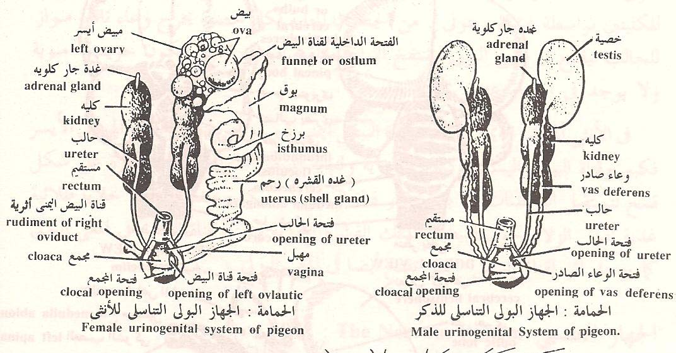
الجهاز البولى التناسلى :
الكليتان مفصصتان وتنقسم كل كلية
إلى ثلاثة أقسام وهى موجودة فى
فراغ الحوض ويخرج من السطح
البطنى لكل منهما حالب ضيق يمتد
إلى الخلف حيث يفتح فى المعي
البولي .
فى الذكر توجد خصيتان بيضاويتان
متصلتان بالسطح البطنى للنهاية
الأمامية للكليتين بواسطة غشاء بريتونى.
من الحافة الداخلية لكل خصية يخرج
وعاء ناقل مواز للحالب ليفتح فى المعي
البولي وتنتفخ النهاية الخلفية للوعاء الناقل لتكون حويصلة منوية ولا يوجد فى الحمام عضو تلقيح خارجي .
فى الأنثى المبيض الأيمن وكذلك قناة البيض اليمنى غير موجودة أو أثرية أما المبيض الأيسر فكبير وقناة البيض اليسرى كبيرة وملتوية ولنهاية المبيض الأمامية فتحة كبيرة على شكل قمع لتستقبل البويضات أما بقية جدر قناة البيض فسميكة وعضلية تبطنها خلايا طلائية غدية تفرز الزلال حول البيضة كذلك القشرة الجيرية وتفتح قناة البيض فى المعى البولى كما يوجد أثر لقناة البيض اليمنى أيضا فى المعى البولى .

Slide 25
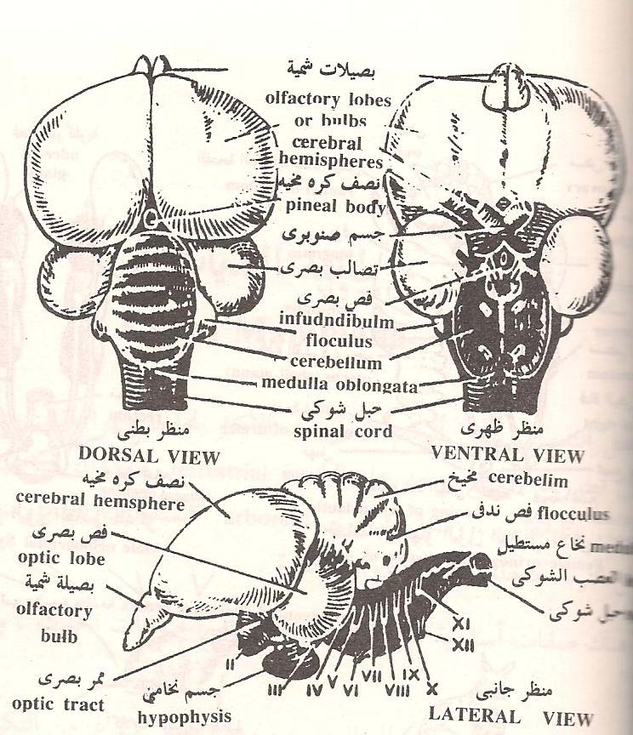
الجهاز العصبى :
المخ يمتاز بأنه عريض ومستدير وقصير , وأن العصبان الشميان صغيران جدا .
أما الفصان الكرويان فهما تاما التكوين
وحجمهما كبير وسطحهما أملس .
يمتدان إلى الخلف حيث يتقابلا مع المخيخ .
نتيجة لذلك يندفع الفصين البصريين إلى الجانبين والمخيخ كبير الحجم أيضا ويتركب من فصوص كبيرة توجد على سطحه ميازيب عرضية .
أما النخاع المستطيل فيوجد فى مؤخرة المخ ويخرج منه الحبل الشوكى الذى يمتد داخل العمود الفقاري .

Slide 27
طائفة الزواحف
Chalcides ocellatus
جلد الزواحف The skin :
الجلد جاف بعكس جلد البرمائيات , وهذا يرجع إلى فقره الشديد فى الغدد التي نادرا ما توجد في الجلد
مثالها الغدد الفخذية التي توجد على السطح البطنى في بعض السحالي .
وغدد مشابهة موجودة قرب المجمع في الثعابين والتماسيح وتعتبر تجاويف للتهوية فقط .
يمتاز جلد الزواحف باحتوائه على القشور القرنية, وهى تنشأ من البشرة وتعتبر كجزء متحور من
الطبقة القرنية بالجلد .
ففى المكان الذى تنشأ فيه أحد هذه القشور ينشأ مباشرة تحت طبقة ملبيجى مجموعة من خلايا الحلمة
الأدمية التي تنقسم بنشاط دافعة طبقة ملبيجى إلى أعلى وتمدها بكمية كافية من المواد الغذائية .
تنشط طبقة ملبيجى وتنقسم لتعطى كتلا من الخلايا التى تتفلطح على السطح وتتحول الى طبقة قرنية
مكونة للقشرة .
ولضمان سهولة حركة الحيوان تتصل قواعد القشور القرنية بعضها ببعض بواسطة أغشية تمفصلبة
رقيقة غير قرنية .

Slide 28
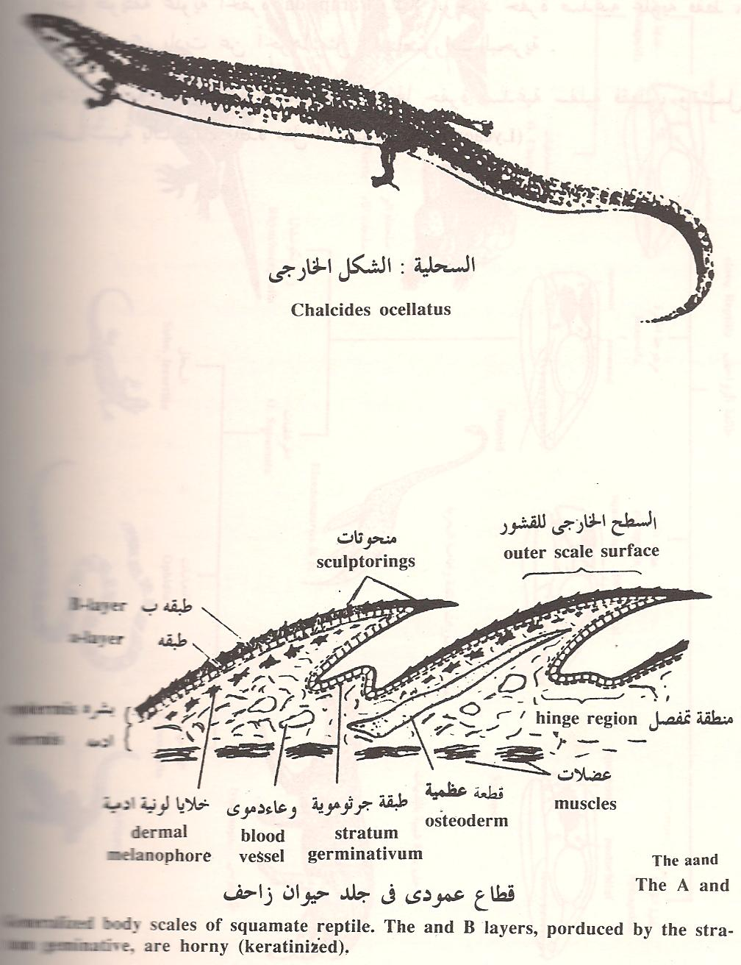
الشكل الخارجى

Slide 29
جلد الزواحف

Slide 30
على فترات متساوية ينسلخ جلد الزواحف , إما في صورة قطع صغيرة كما في السحالي أو في صورة كاملة كما في الثعابين .
وبالاضافة إلى القشور القرنية ,تحوى بعض الزواحف كالسلاحف قشورا تسمى القطع العظمية وتكون متصلة بالضلوع , أما في التماسيح فتكون سطحية فقط .
الجهاز الهضمي The digestive system :
يحد الفك العلوي والسفلى فتحة الفم وكل منهما مزود بصف واحد من الأسنان المتشابهة .
في قاع الفم يوجد اللسان كعضو لحمى ضيق وطويل مشقوق من الأمام .
الغدد اللعابية جيدة التكوين وفى الثعابين وبعض السحالي تكون هذه الغدد سمية .
يؤدى المريء الطويل إلى معدة ذات جدار عضلي سميك وبهذا يبدأ الهضم الحقيقي ومن الصعب إيجاد الحد الفاصل بين المريء والمعدة , ولو أن الأخيرة أوسع قليلا .
ولكن عند نقطة اتصال الأمعاء الدقيقة بالغليظة , أي المستقيم يكون الأخير الأعور المستقيم القصير.
ينقسم الكبد إلى فص أيمن بحافته السفلية يوجد كيس المرارة وفص أيسر , بينما يقع البنكرياس بين المعدة والجزء الأمامي من الأمعاء الدقيقة المعروفة بالا ثنى عشر .
أهم ما يميز الجهاز الهضمي هو غرفة المجمع المميزة .
في جميع الزواحف ينقسم المجمع من الداخل إلى ثلاث حجرات متعاقبة هي المعبر البرازى والمعبر البولي والمعبر الشرجي وهذا يتحكم في غلقه عضلة المجمع العاصرة .
تقسيم المجمع إلى هذه الغرف له علاقة وثيقة بضرورة احتفاظ الزواحف بأكبر كمية ممكنة من الماء داخل الجسم وذلك بإعادة امتصاصه من البراز والبول .

Slide 31
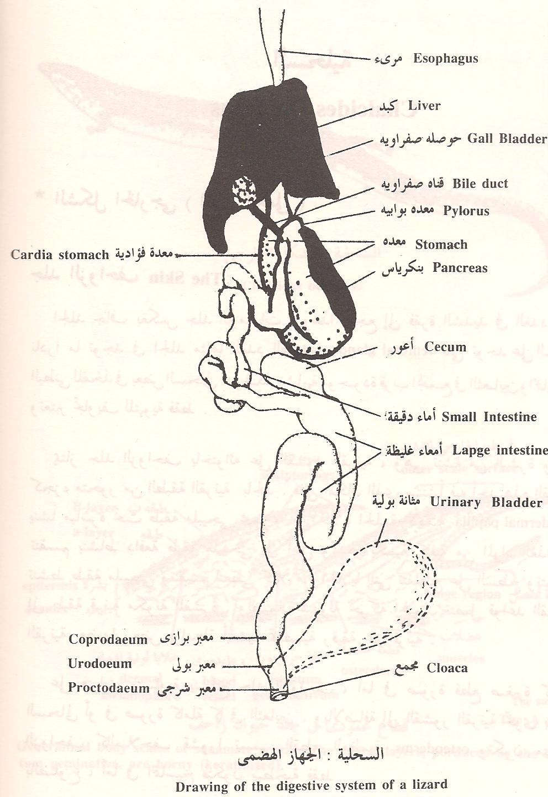
الجهاز الهضمي

Slide 32
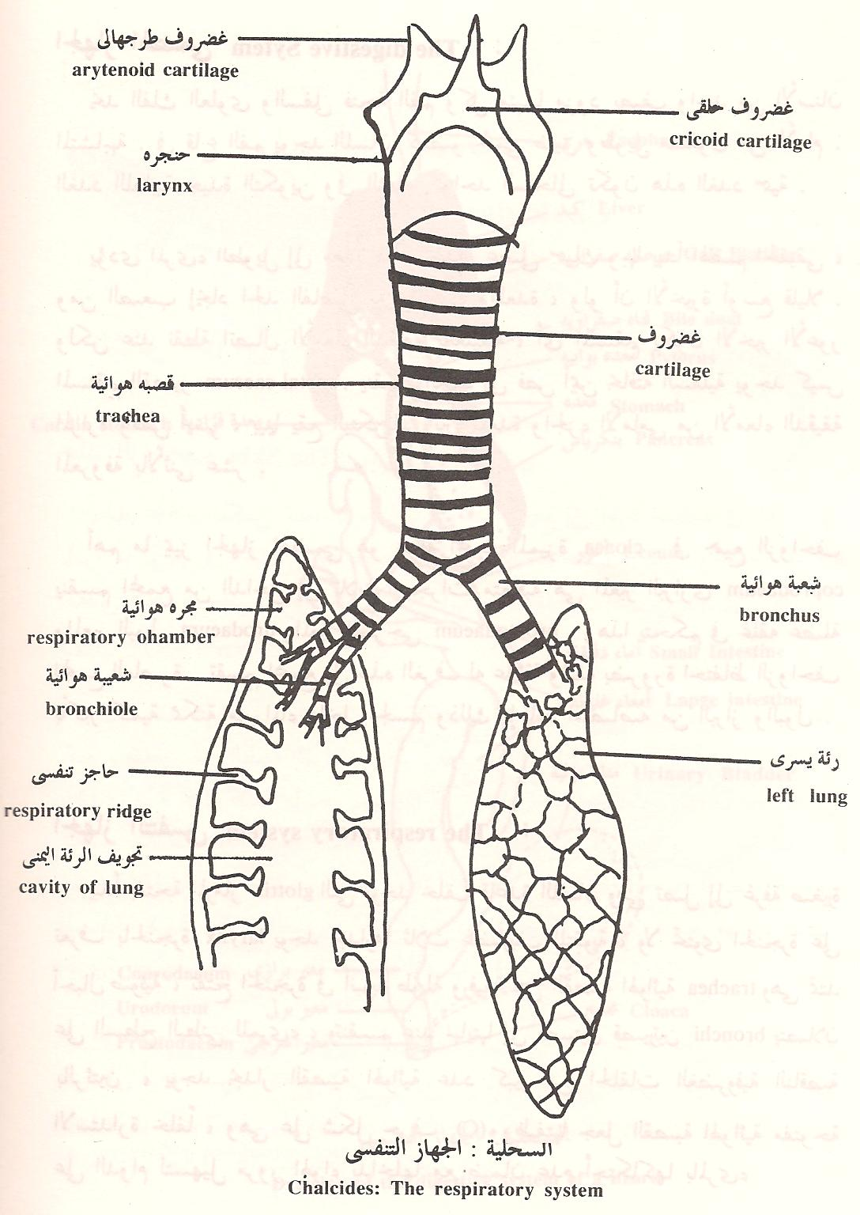
الجهاز التنفسى
الجهاز التنفسى :
يبدأ بفتحة المزمار التي توجد خلف قاعدة اللسان وهى تصل إلى غرفة صغيرة تعرف بالحنجرة يوجد بجدارها ثلاثة من الغضاريف للتقوية (2 الغضروف الطرجهالى و الغضروف الحلقي ), ولا تحتوى الحنجرة على أحبال صوتية .
تفتح الحنجرة في أنبوبة طويلة ورفيعة هي القصبة الهوائية وهى تمتد على السطح البطنى للمريء , وتنقسم عند نهايتها إلى قصبتين قصيرتين يتصلان بالرئتين .
يوجد بجدار القصبة الهوائية عدد كبير من الحلقات الغضروفية الناقصة الاستدارة خلفا , وهى على شكل حرف C ووظيفتها جعل القصبة الهوائية مفتوحة على الدوام لتسهيل مرور الهواء بداخلها مع ضمان عدم احتكاكها بالمريء الموجود خلف السطح الظهري للقصبة الهوائية .

Slide 33
الرئة اليسرى أطول قليلا من الرئة اليمنى والرئة عبارة عن كيس طويل تتصل عند طرفها الأمامي بإحدى الشعبتين وجدارها رقيق ويمتد منه إلى جهة الداخل حواجز قصيرة تقسم الجزء الداخلى من تجويفها إلى حجر هوائية صغيرة .
أما الجزء الخارجى من هذا التجويف فهو غير مقسم الى حجرات وهو على اتصال دائم بالحجر الداخلية السالفة الذكر .

Slide 34
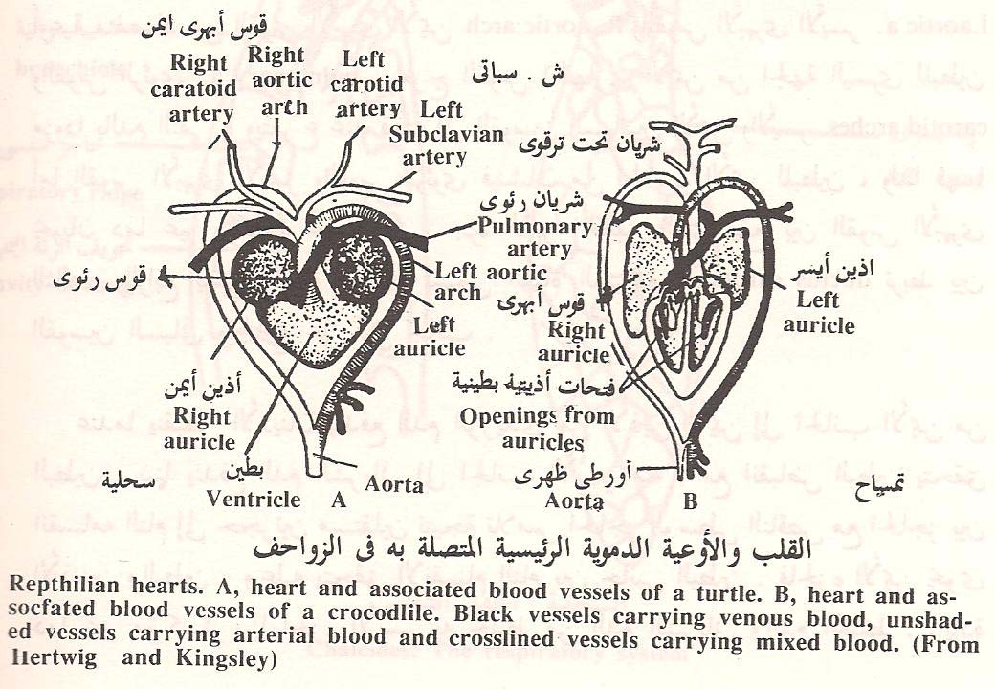
القلب والأوعية الدموية الرئيسية
يغلف القلب نسيج التامور الرقيق ويتكون القلب من المجمع الوريدي والأذينيين الأيمن والأيسر والبطين الذي ينقسم جزئيا إلى حجرتين في كل الزواحف ما عدا التماسيح حيث يكون الانقسام تاما .
عندما ينقبض الأذينان يندفع الدم الوريدي من الأذين الأيمن إلى الجانب الأيمن من البطين , بينما يندفع الدم الشرياني إلى الجانب الأيسر منه .
زيادة انقباض القلب يسبب دفع الدم الوريدي إلى القوس الرئوي , ومنه إلى الرئتين , ثم يندفع الدم الموجود بالبطين الأيسر إلى الرأس وباقي الجسم .

Slide 35
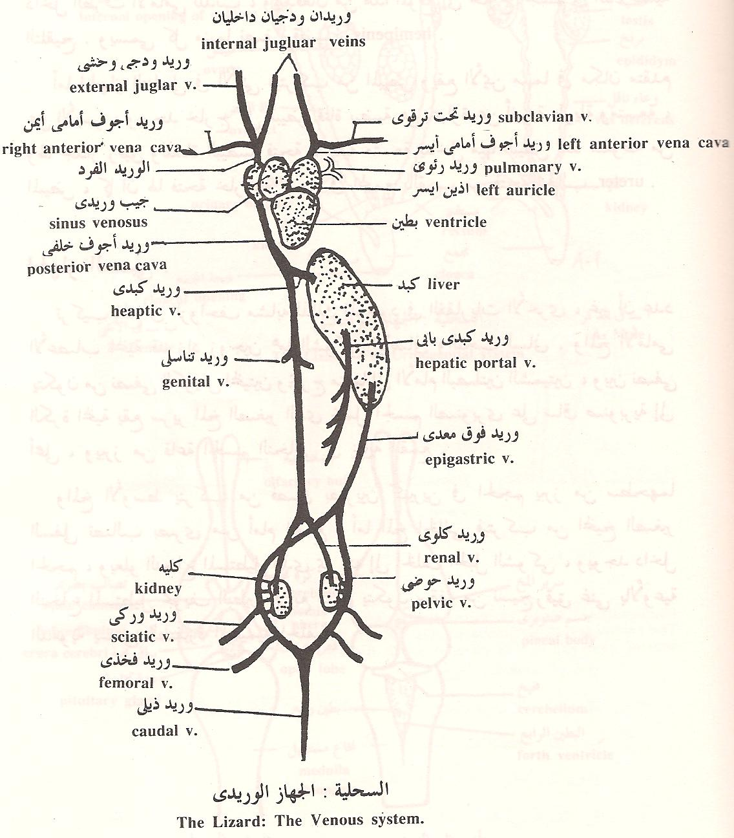
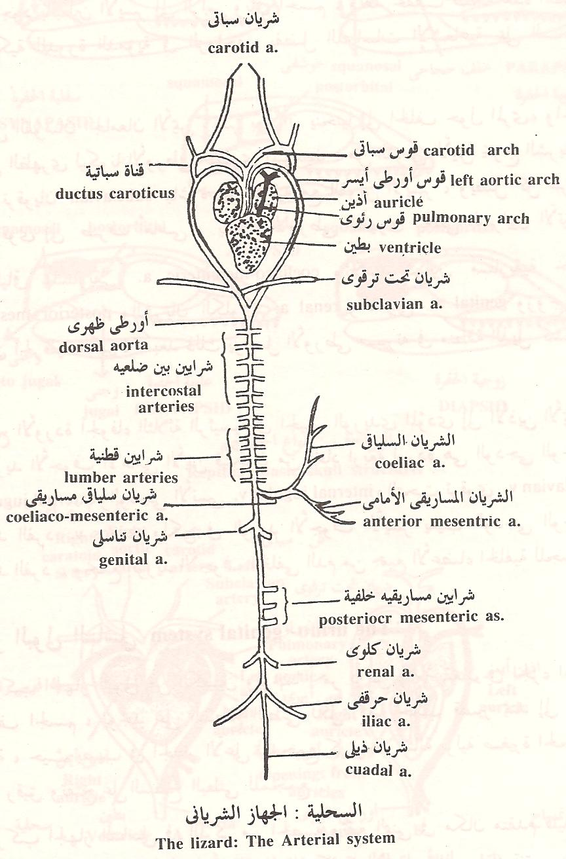
الجهاز الوريدى
الجهاز الشريانى

Slide 36
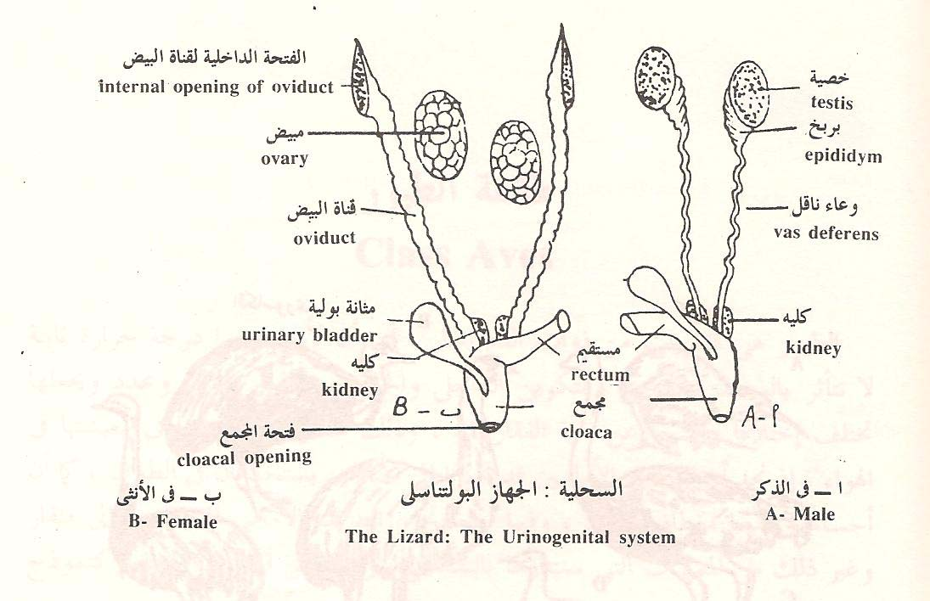
الجهاز البولى التناسلى

Slide 37
الجهاز البولى التناسلى :
يتركب الجهاز البولي من الكليتين ولونهما أحمر داكن وهما يقعان في الجزء الخلفي لتجويف
الجسم .
يوجد على السطح البطنى لكل كلية حالب قصير يمتد إلى الجهة الخلفية , حيث يصب فى الجدار
الأعلى للمجمع كما توجد مثانة بولية صغيرة الحجم لها جدار رقيق وتفتح على السطح البطنى
للمجمع .
يتركب الجهاز التناسلي في الذكر من الخصية وتقع اليمنى في مكان متقدم قليلا عن اليسرى ,
يخرج من كل خصية أنبوبة طويلة كثيرة الالتواء ( البربخ) تنتهي بالوعاء الناقل الذي ينتفخ قليلا
عند مؤخرته , مكونا الكيس المنوي أو الحوصلة المنوية , ويفتح هذا الكيس في الجدار الأعلى
للمجمع .
أما الجهاز التناسلي في الأنثى فيتركب من المبيض ويقع الأيمن منهما في مكان متقدم عن الأيسر,
ويوجد خارج كل مبيض قناة بيضيه هي عبارة عن أنبوبة طويلة ومتسعة , ولها جدار رقيق
وللقناة البيضية فتحة توجد في المجمع بالقرب من فتحة الحالب .

Slide 38
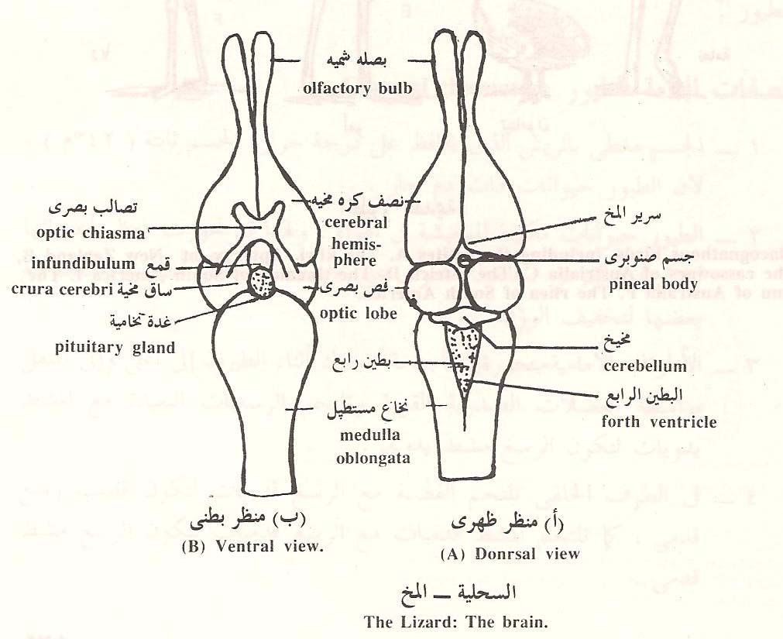
الجهاز العصبى
ضفيرة
مشيمية

Slide 39
الجهاز العصبى :
تركيب المخ في الزواحف مشابه لذلك الموجود في الفقاريات الأخرى , غير أن عدد الأعصاب
المخية قد زاد زوجين هما الشوكى الاضافى والتحت لساني .
والمخ الأمامي يتكون من نصفى الكرتين المخيتين ويخرج منهما إلى الأمام البصلتين الشميتين ,
وبين نصفى الكرة المخية يقع سرير المخ الصغير الذي يحمل الجسم الصنوبري على ساق
صنوبرية إلى أعلى .
والمخ الأوسط يتركب من فصين بصريين كبيرين في الحجم يبرز من سطحهما السفلى تصالب
بصري من أمام القمع .
أما المخ الخلفي فيتركب من المخيخ الصغير الحجم , ويعلو النخاع المستطيل الذي يمر منه إلى
الخلف الحبل الشوكى , ويوجد داخل النخاع المستطيل تجويف البطين الرابع الذى يتكون سقفه
من نسيج رقيق غنى بالأوعية الدموية يسمى الضفيرة المشيمية الخلفية .

